Slide 1
Điện Toán Đám Mây
Nhóm 3

Slide 2
Nội dung
1
Giới thiệu về điện toán đám mây
2
Phân tích – Thiết kế
3
Thiết kế
4
Đưa mã nguồn lên Github

Slide 3
I.Giới thiệu môn điện toán đám mây
- Điện toán đám mây (tiếng Anh: cloud computing), còn gọi là điện toán máy chủ ảo, là mô hình điện toán sử dụng các công nghệ máy tính và phát triển dựa vào mạng Internet - . Thuật ngữ "đám mây" ở đây là lối nói ẩn dụ chỉ mạng Internet (dựa vào cách được bố trí của nó trong sơ đồ mạng máy tính) và như một liên tưởng về độ phức tạp của các cơ sở hạ tầng chứa trong nó.

Slide 4
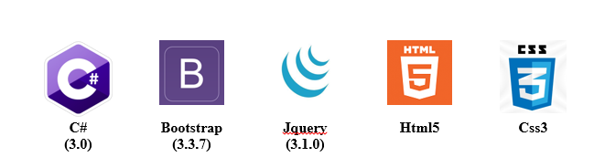

Công nghệ và công cụ
- Công nghệ:
- Công cụ:

Slide 5
II. Phân tích – Thiết kế
STT | Quy trình | Mô tả
1 | Sử dụng vertabelo | Tạo một file script của SQLserver
2 | Sử dụng SQLServer | Import file scrip vào SQLServer Thêm dữ liệu Xuất dữ liệu ra file MDF
3 | Sử dụng Visual Studio | Tạo một website bằng thư viện có sẵn Kết nối CSDL bằng file MDF Tạo 5 trang trong đó có chức năng CRUD
4 | Sử dụng Github | Đưa mã nguồn lên Github để quản lý

Slide 6
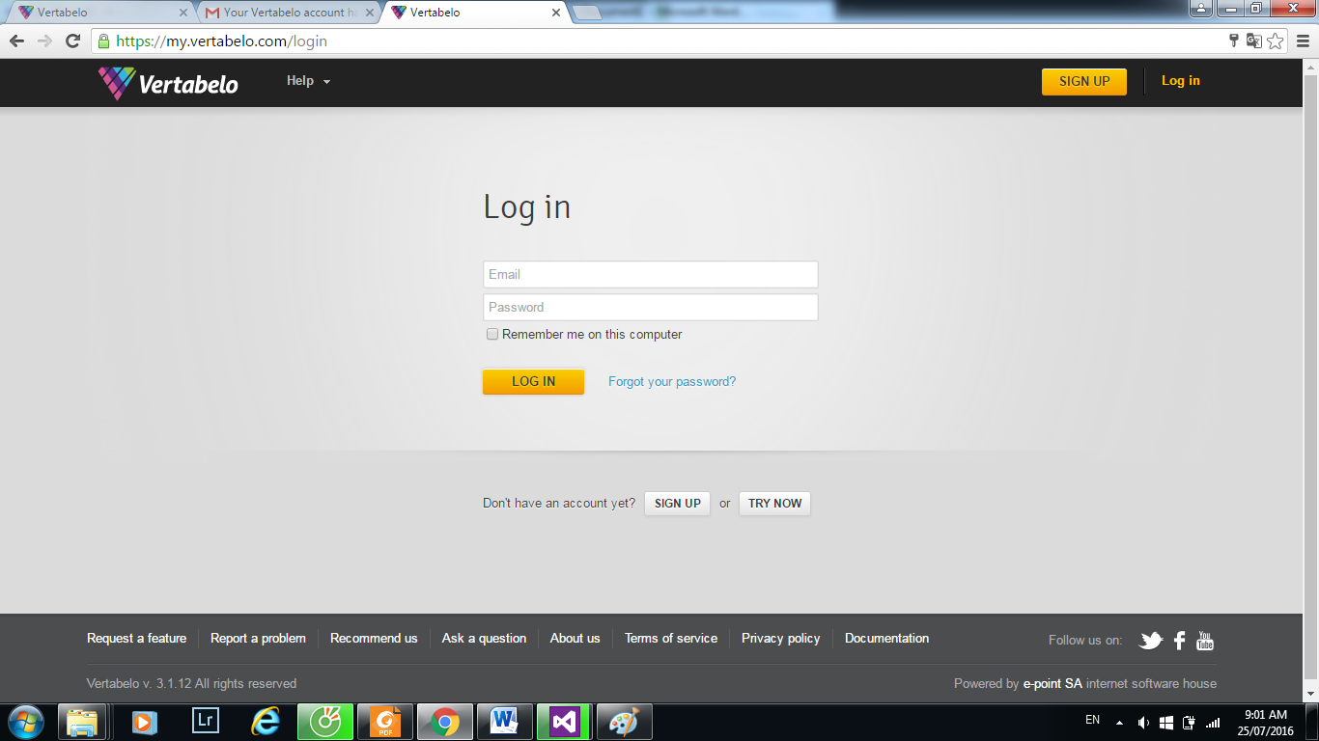
Sử dụng Vertabelo
XÂY DỰNG MỘT DATABASE TRÊN HTTPS://MY.VERTABELO.COM

Slide 7
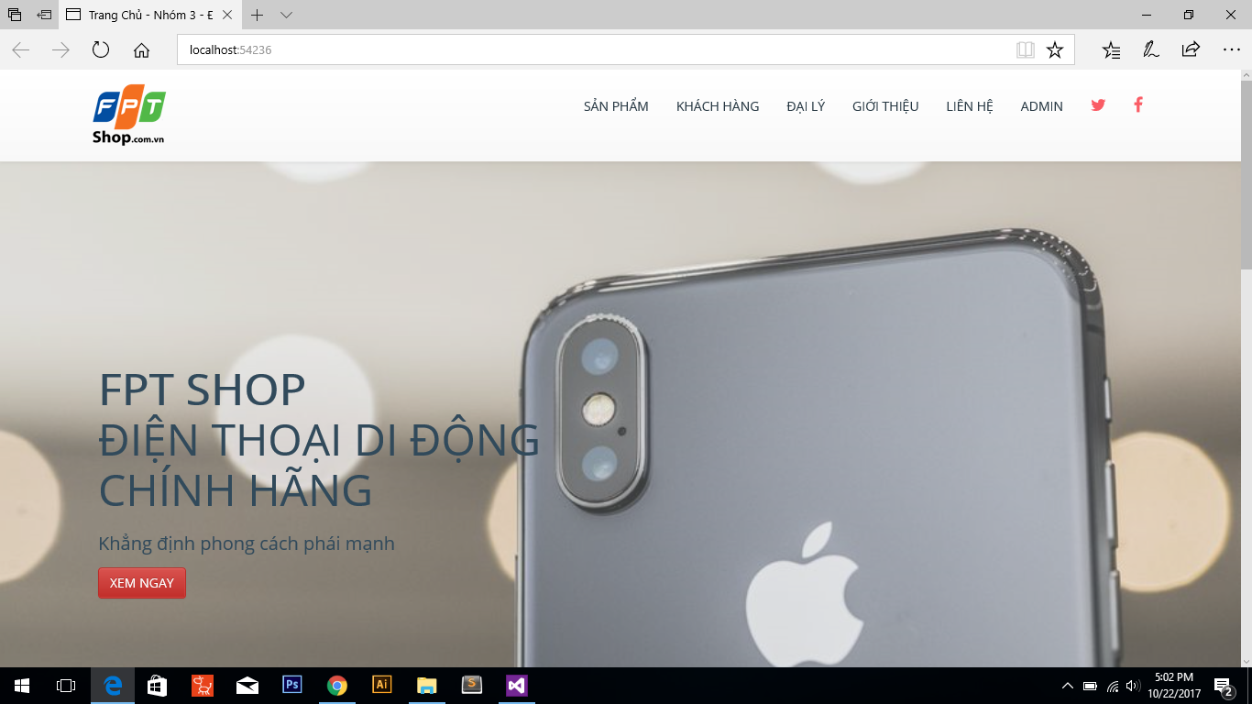
III. Thiết kế giao diện
- Trang chủ

Slide 8
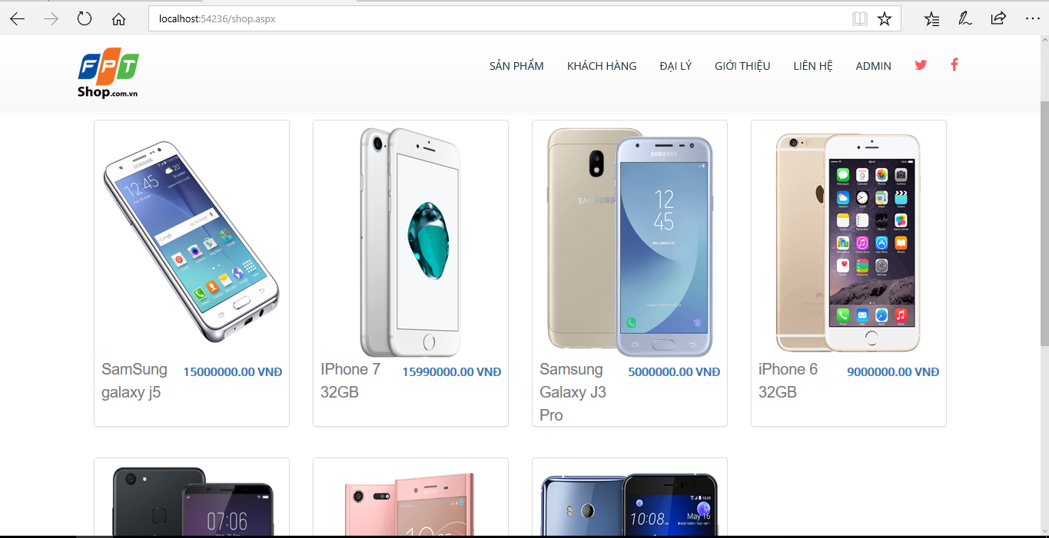
Trang sản phẩm

Slide 9
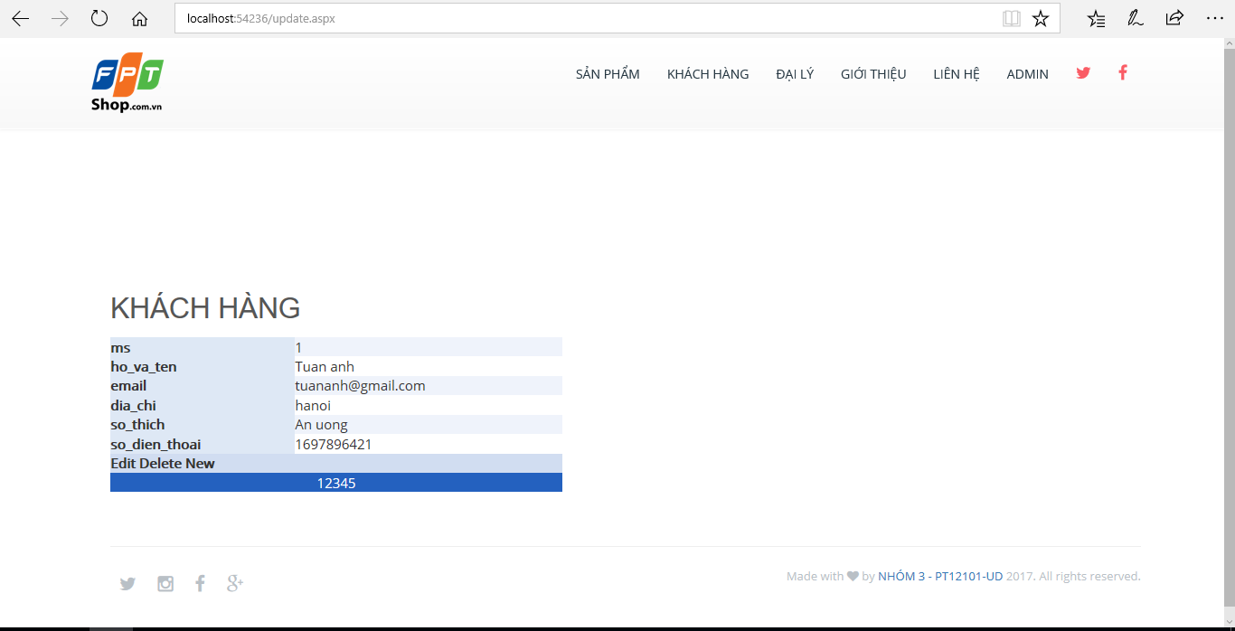
Trang khách hàng

Slide 10
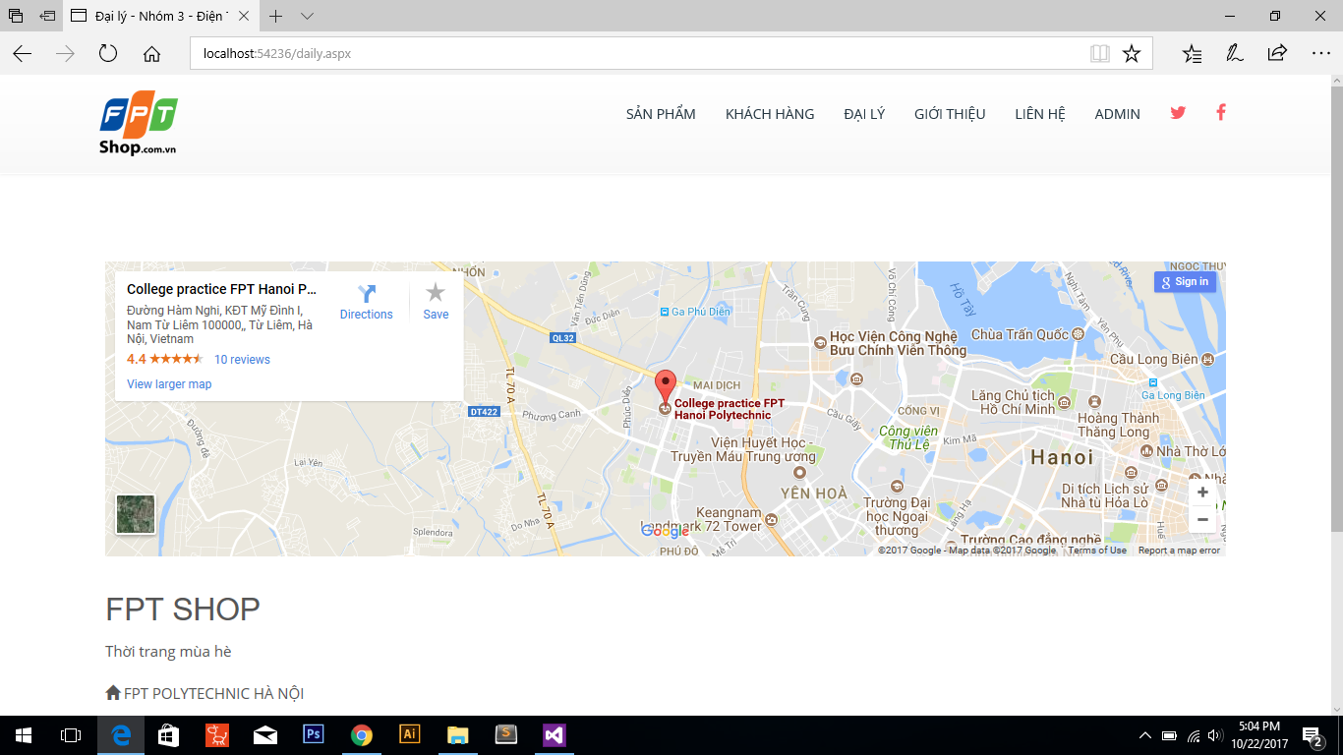
Trang đại lý

Slide 11
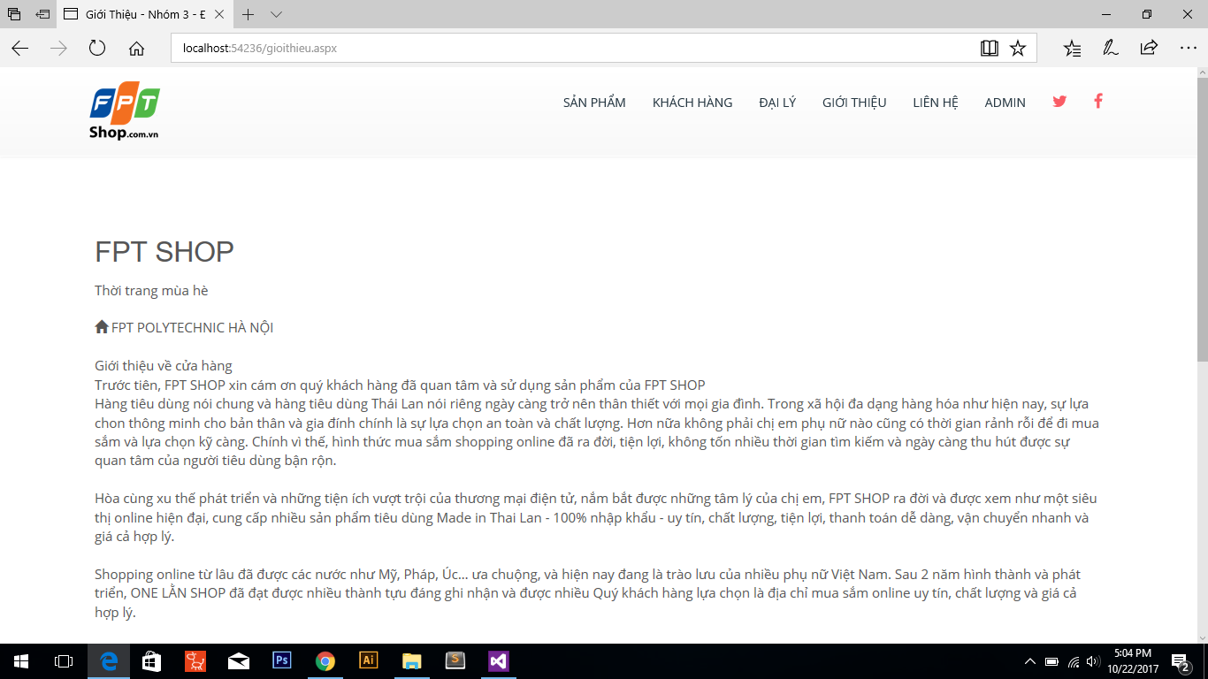
Trang giới thiệu

Slide 12
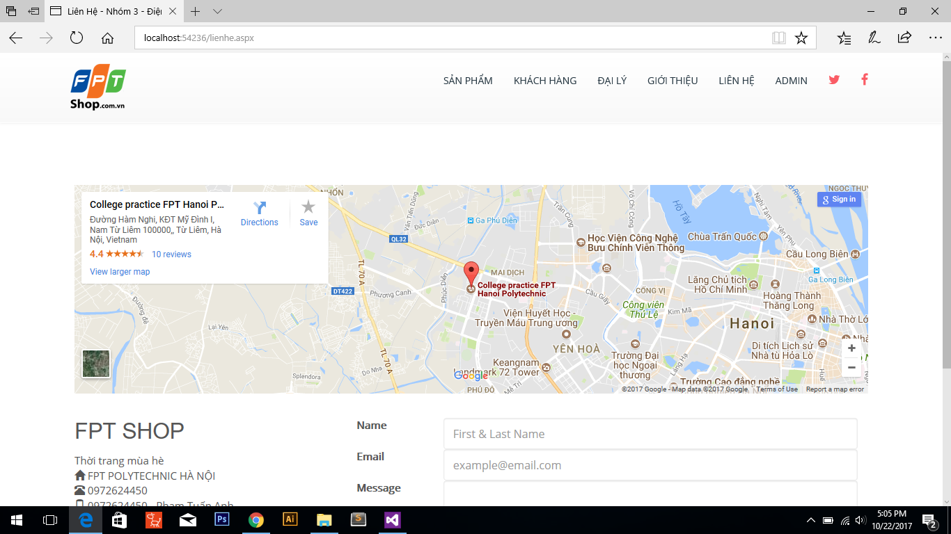
Trang liên hệ

Slide 13
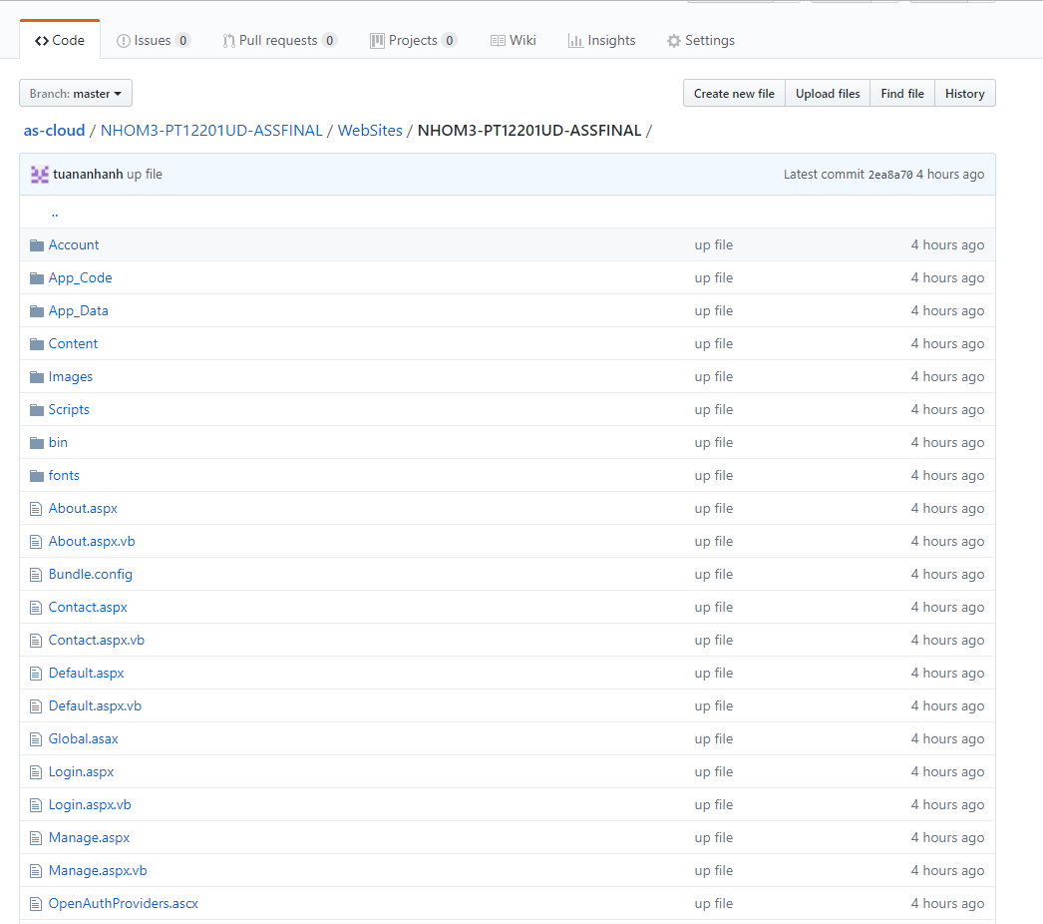
IV. Đưa mã nguồn lên Github
https://github.com/chung2c/NHOM5-PT12101UD-ASSFINAL.git

Slide 14
Nhóm 3
Cảm ơn

